Slide 1
圍棋術語的分辨
0712534 陳永承 40%
0716038 郭崇瑋 20%
0716039 謝仁翔 40%

Slide 2
Problem
Q: 圍棋是甚麼?
A: 一種雙人遊戲，一方執黑，一方執白，雙方輪流落子，由黑方先行第一手棋。圍地較大的一方獲勝。
Q: 術語是甚麼?
A: 術語是用來形容一手棋的策略目的，通常一種術語會對應到固定的棋型。

Slide 3
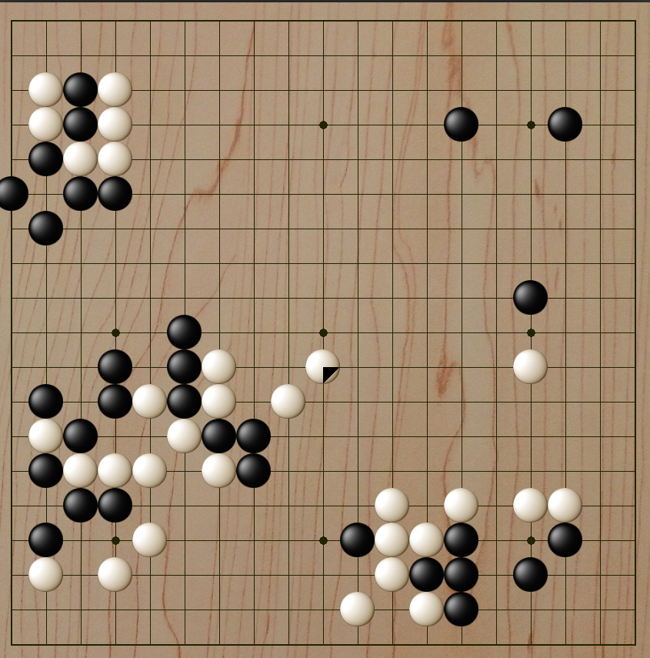
problem
input: output: 一種術語

Slide 4
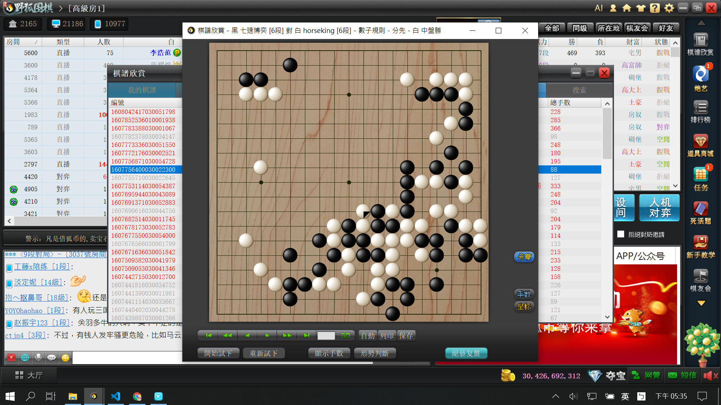
problem
input: output: “長"

Slide 5
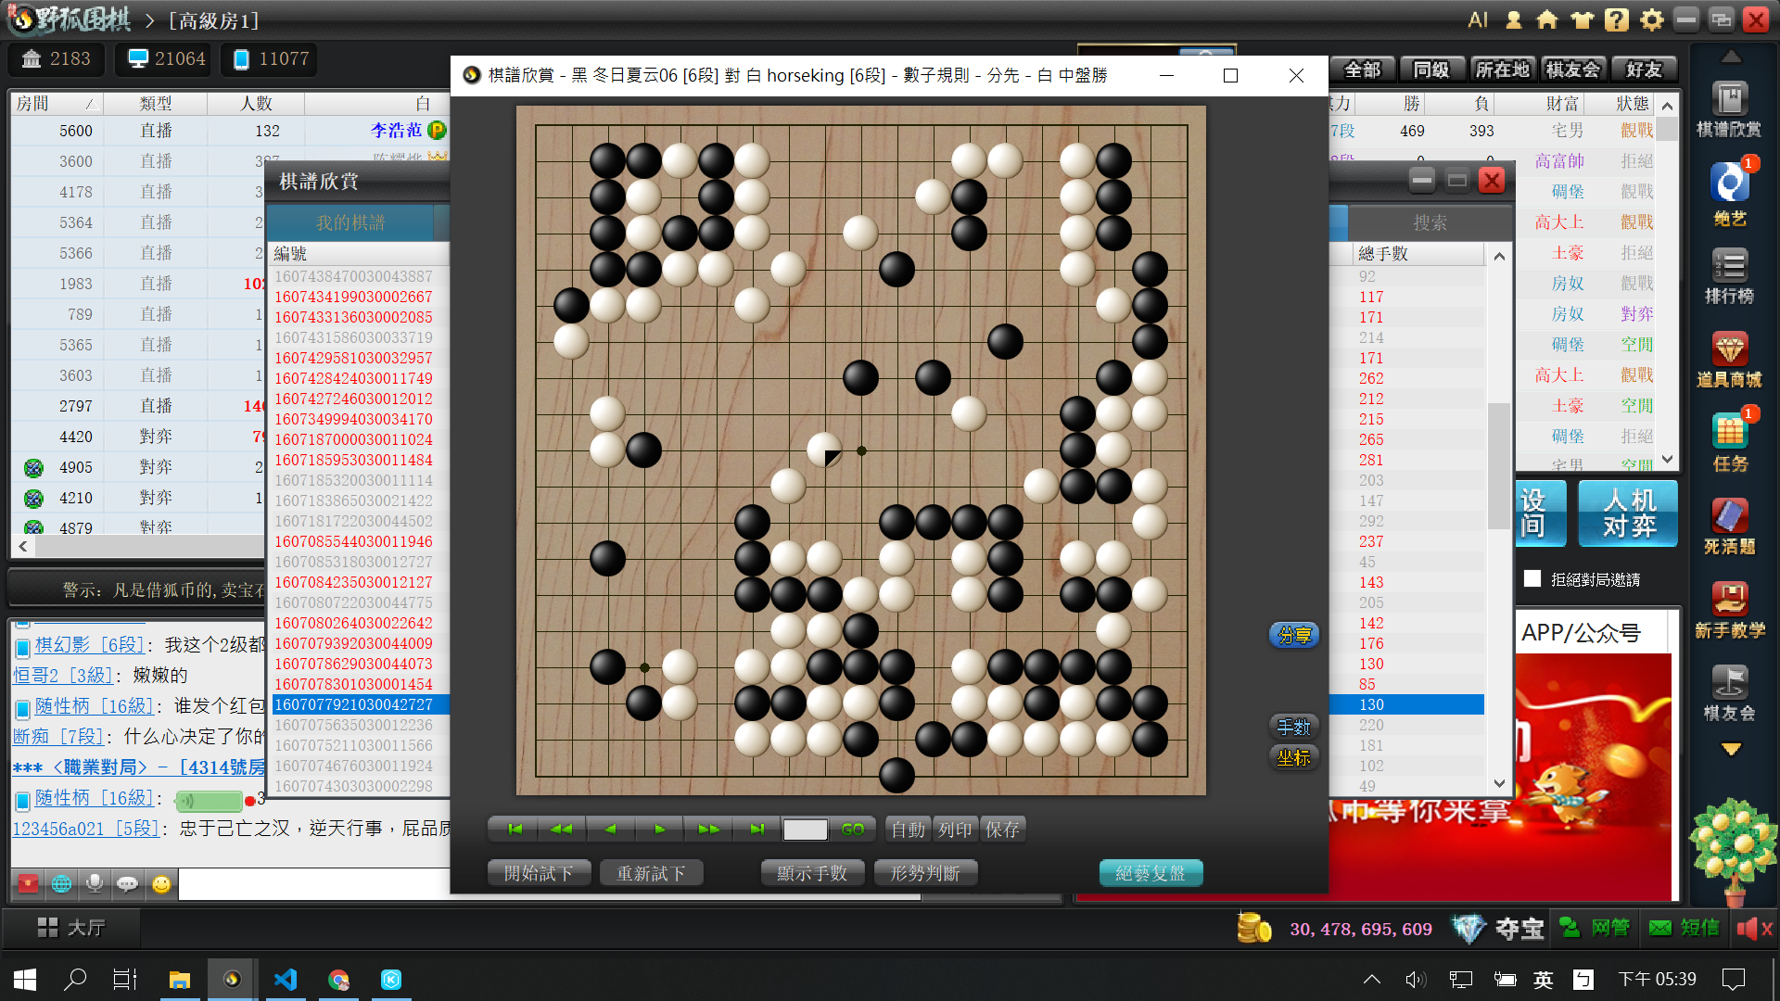
problem
input: output: ”尖"

Slide 6
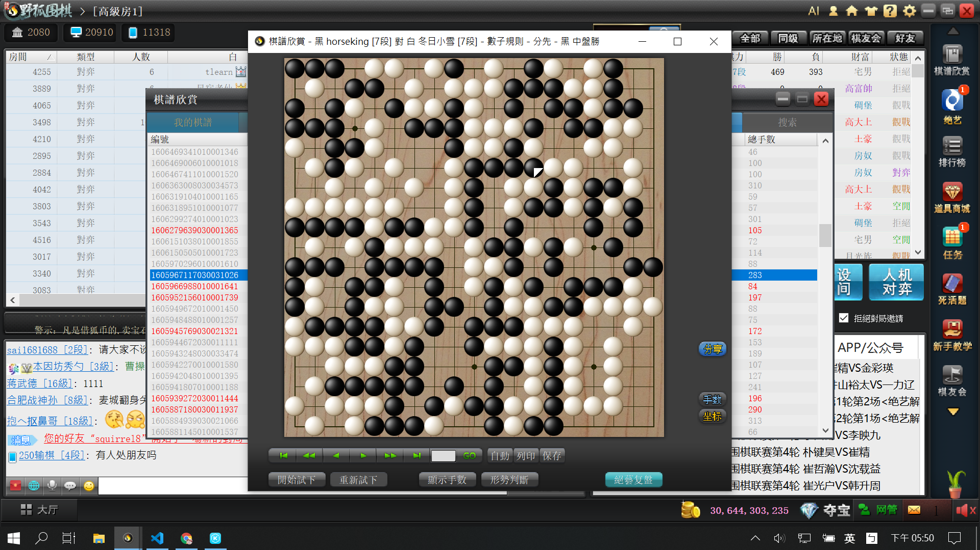
problem
input: output: ‘斷’

Slide 7
Data Processing: term
由左至右依序為長、尖、斷 (Label Encoding- 0:長 1:尖 2:斷 3:都不是)
Notes:
切成一個3*3的九宮格，正中央位置即我們要判斷的這手棋。

Slide 8
Data Processing: example
= [0, 0, 0, 0, 0, -1, -1, 1, -1] = [1, 0, 0, 0, 0, 0, 1, 0, 0] = [2, 1, -1, 0, 1, -1, -1, -1, 1]
Notes:
由左上開始標記，其中1代表同顏色的棋，0代表沒有棋，-1代表不同顏色的棋。每一筆資料共有8個feature，1個target。在target的部分我們用0代表"長"，1代表"尖"，2代表”斷”，若是其他種術語就標記為3。

Slide 9


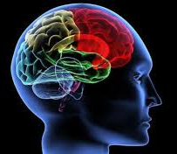
Gathering Data

Slide 10
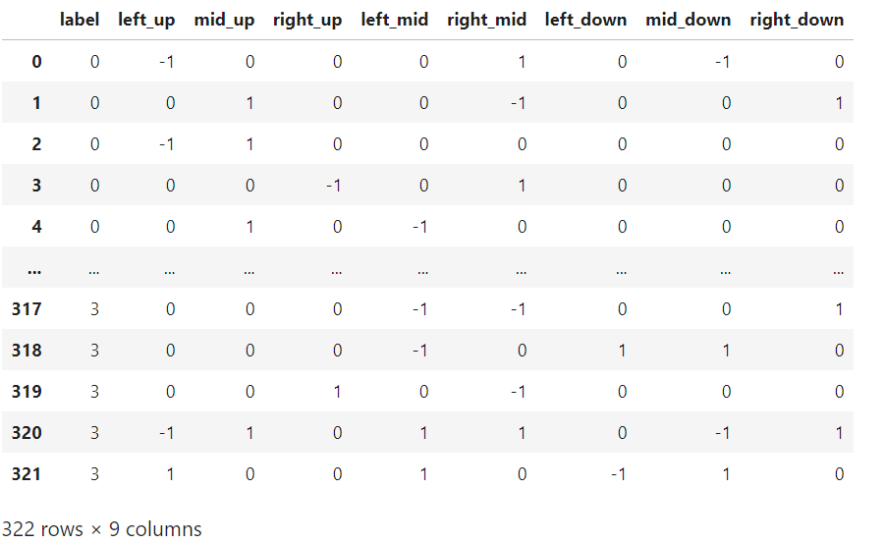
dataset
Label Encoding- 0:長 1:間 2:斷 3:都不是

Slide 11
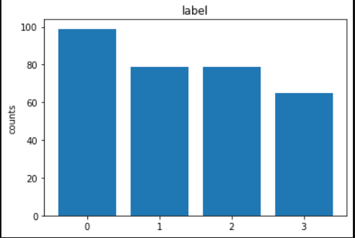
Data Visualization - label
0:長 1:間 2:斷 3:都不是

Slide 12
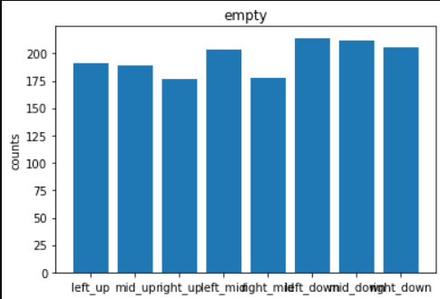
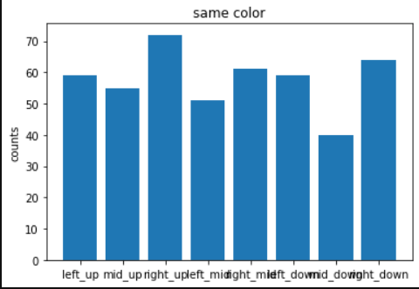
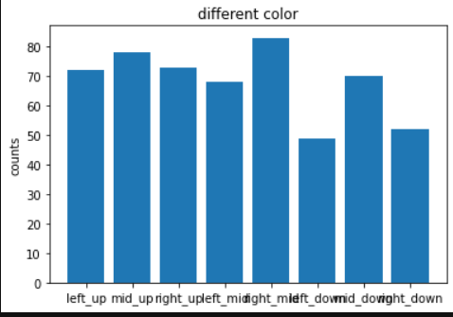
Data Visualization - feature
Notes:
就整體來看，資料的feature分布平均。

Slide 13
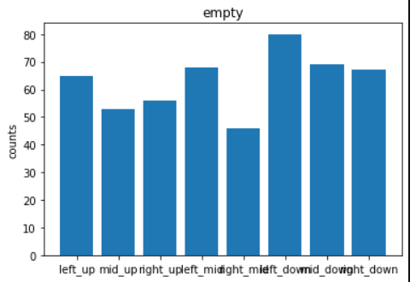
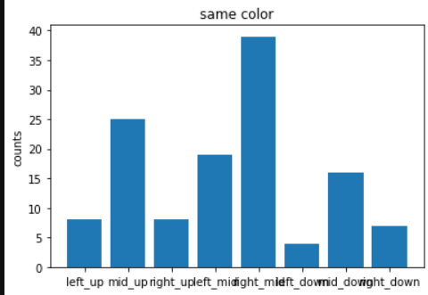
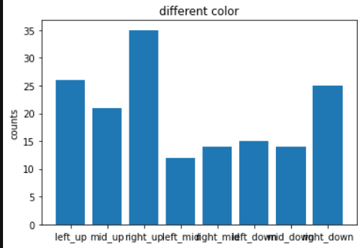
Data Visualization 長
Notes:
就同顏色的分布可以看出，十字方向的資料較斜方向的資料多。

Slide 14
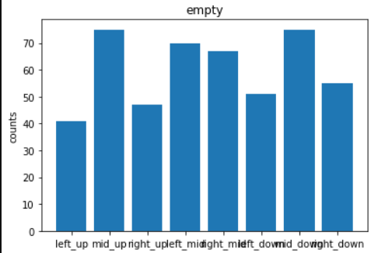
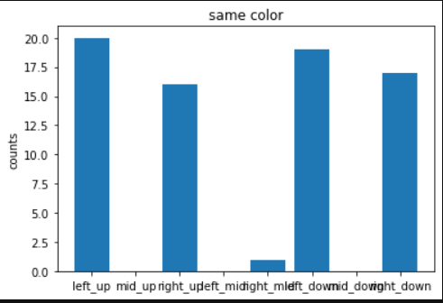
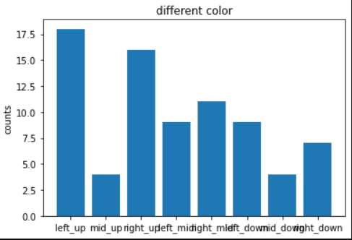
Data Visualization 尖
Notes:
就同顏色的資料分布可以看出，幾乎全部都是斜方向的資料。

Slide 15
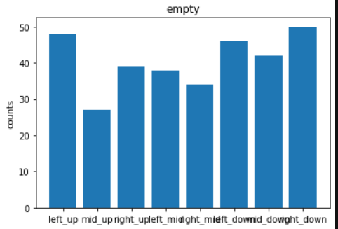
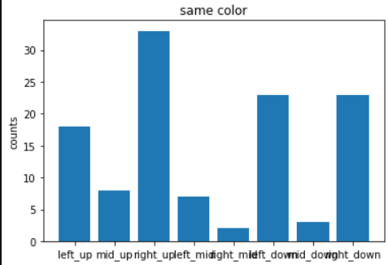
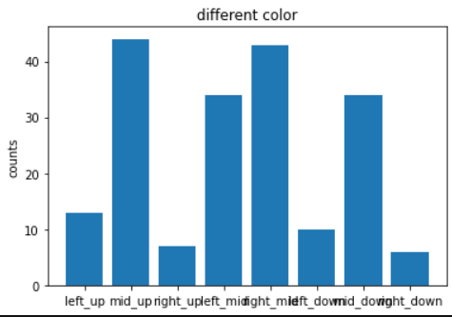
Data Visualization 斷
Notes:
就同顏色的分布可以看出，十字方向的資料較斜方向的資料少。

Slide 16
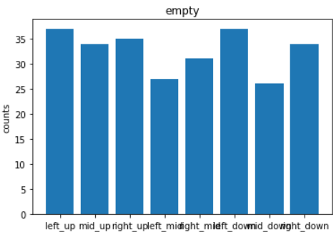
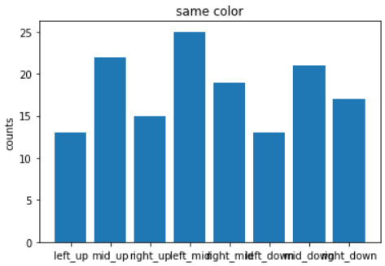
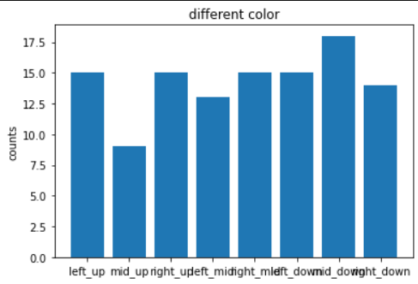
Data Visualization 都不是

Slide 17
model
workflow
Decision tree
DNN
SVM
shuffle data
train_test_split in the ratio of 7:3
build model and .fit
predict

Slide 18
Decision tree
scikit-learn
algorithm-gini
max_depth-not defined

Slide 19
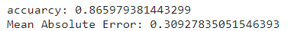
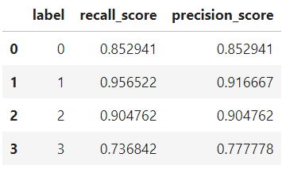
Decision tree
The result:

Slide 20
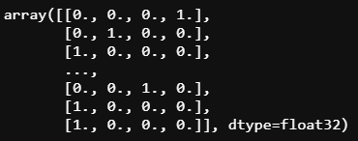
DNN - workflow
shuffle
train_test_split in the ratio of 7:3
將DNN的label擴張至1*4的array (One-hot Encoding)
在預測或訓練時，DNN會給每個類別一個分數

Slide 21
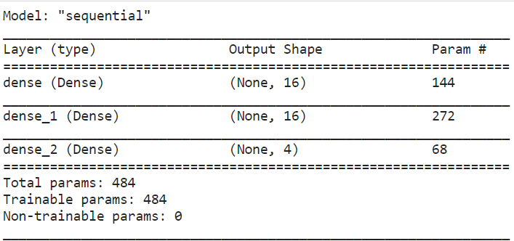
DNN model (Keras+Tensorflow)
We construct a neural network of three layers with epochs = 50.
batch_size=1

Slide 22
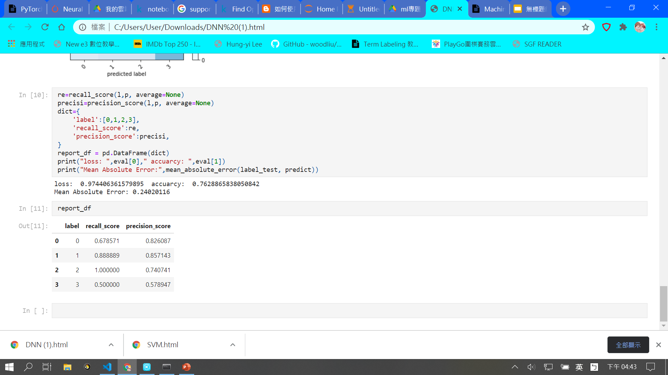
DNN
result

Slide 23
SVM model (scikit learn)
SVC
kernel='rbf' 投影函數轉換
懲罰係數=1
gamma=’auto’=1/n-features

Slide 24
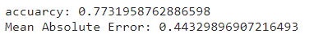
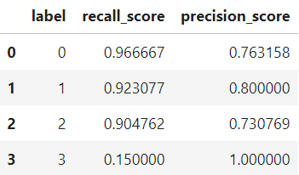
SVM
The result:

Slide 25
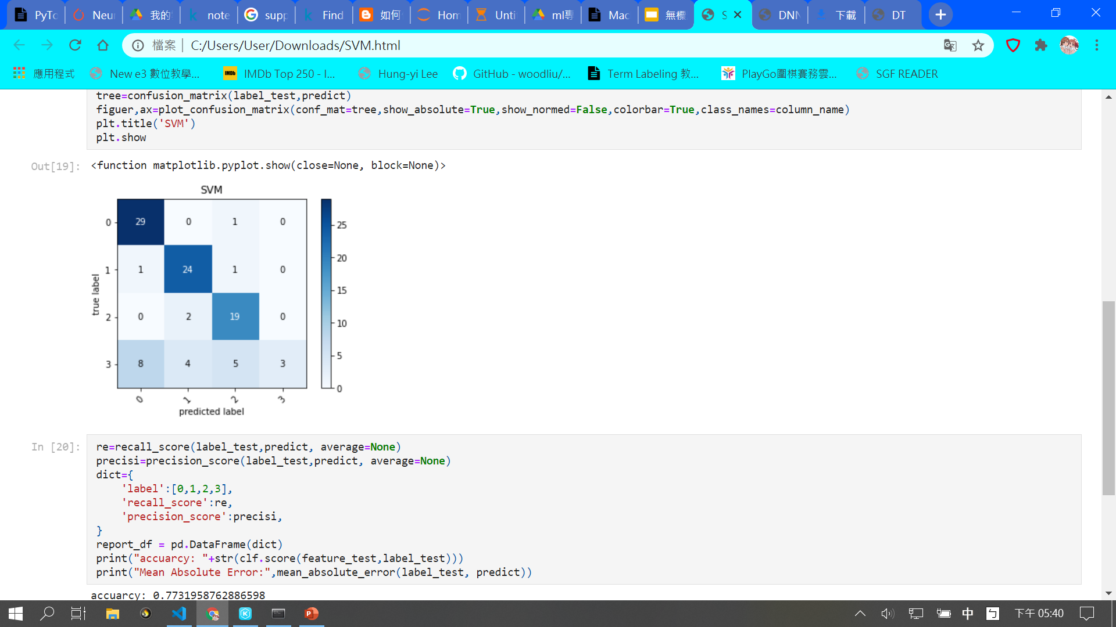
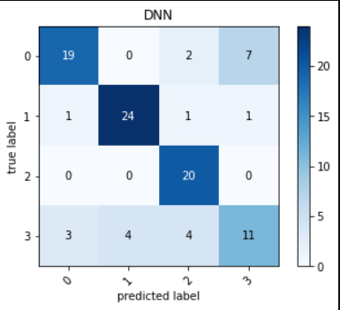
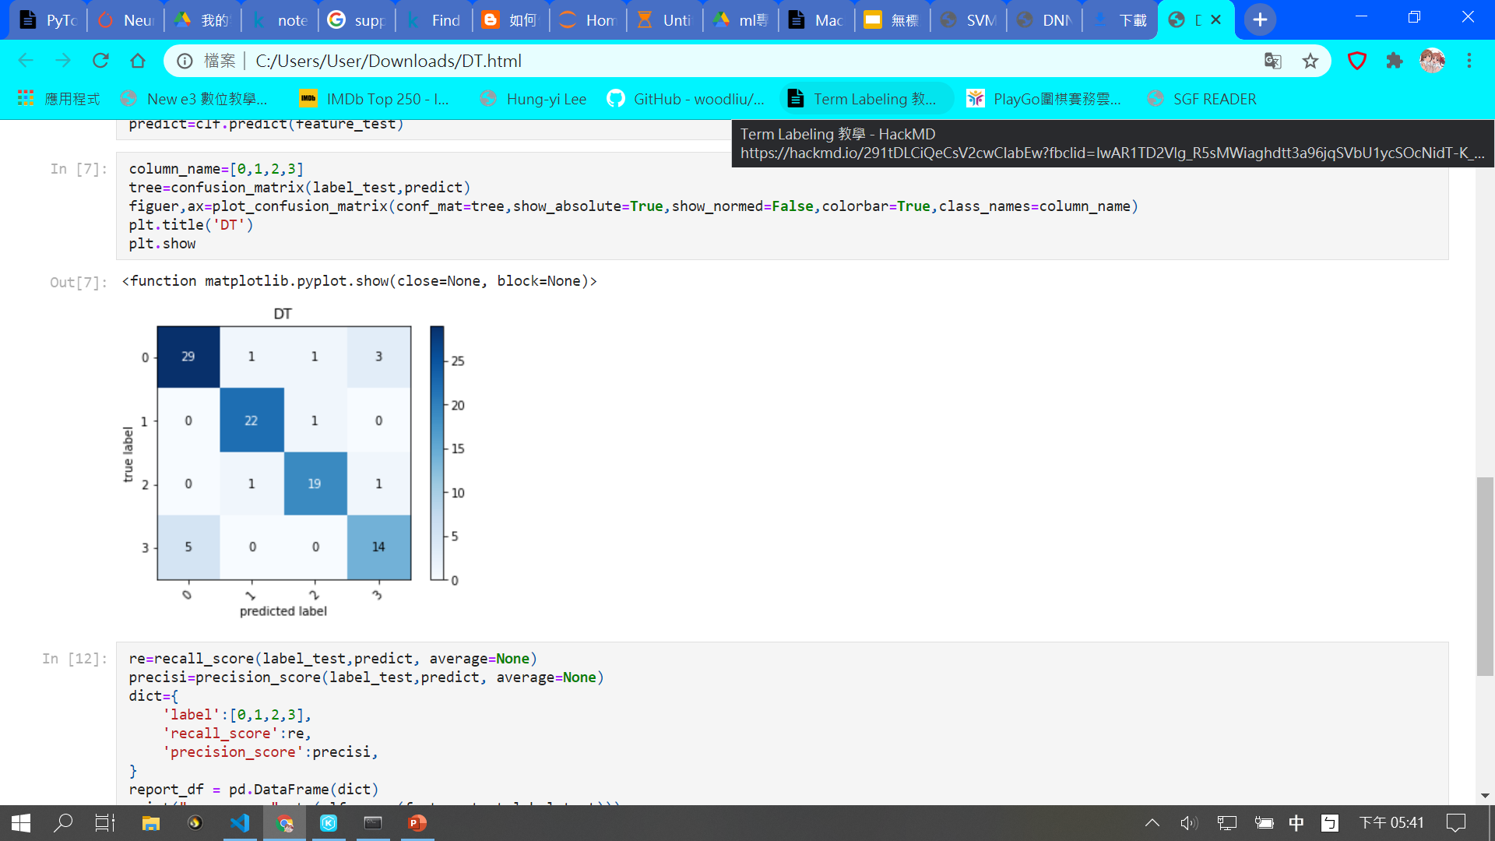
conclusion
根據結果，可以看出模型在預測這三種以外的術語結果不好，原因可能是因為3*3太小，能判斷出的術語很有限。
Label: 0:長 1:間 2:斷 3:都不是

Slide 26
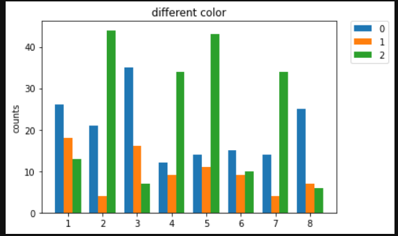
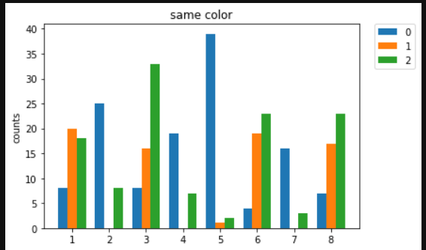
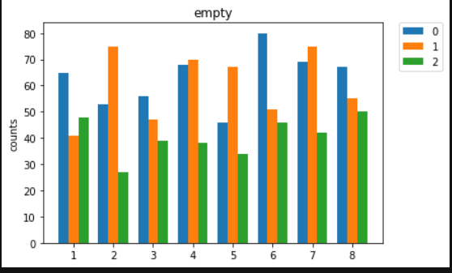
conclusion-Data Visualization
在三者的分類上，各類有比較明確的特徵。
因此能在三者做出不錯的分類。

Slide 27
conclusion-Data Visualization (label=3 都不是)
在三種以外的feature中，沒有很明確的特徵
對於"都不是"的資料傾向亂猜

Slide 28
application
在三者的預測結果不錯，能對現況棋盤做簡單的預測
在三者(長、尖、斷)以外的分辨需要其他更具明顯的特徵
有些術語需要更大的範圍才能判斷(飛、跳)，我們可以用5*5，7*7的尺寸判斷更多數語。
有些術語則需直接判斷座標位置才能判斷(五之五、天元)。

Slide 29
工作比例分配
0712534 陳永承 40%
0716039 謝仁翔 40%
0716038 郭崇瑋 20%

